Slide 1
«Не знаю, чем я могу казаться миру, но самому себе я кажусь мальчиком, играющим у моря, которому удалось найти более красивый камешек, чем другим, в то время как великий океан истины расстилается передо мной неисследованным»

Slide 2
Александр Поп (английский поэт)так выразил свое восхищение теорией, созданной этим ученым, в стихах (перевод С. Я Маршака):
Был этот мир
Глубокой тьмой окутан.
Да будет свет!
И вот явился………….

Slide 3
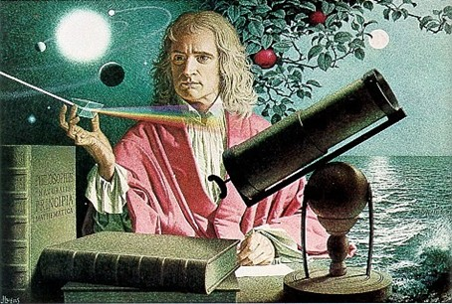
ПО ЗАКОНАМ НЬЮТОНА

Slide 4
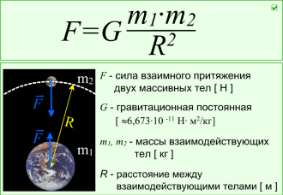
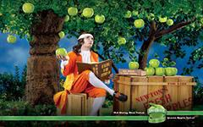
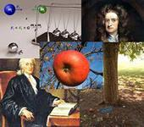
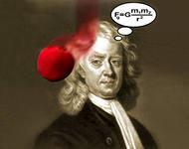
Закон всемирного тяготения

Slide 5
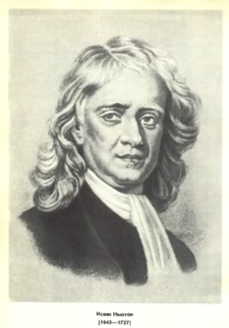
ЗАКОНЫ
НЬЮТОНА
Первый Закон
1
ФУНДАМЕНТАЛЬНЫЕ
ЗАКОНЫ
МЕХАНИКИ
2
Второй закон
Третий Закон
3

Slide 6
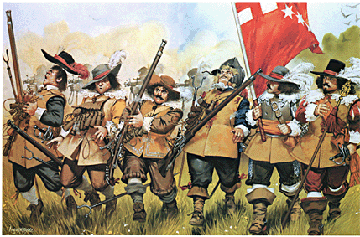
.
Гражданская война и Славная революция были результатом существенных перемен в жизни Англии в 17 веке. Сын казнённого короля Карл II был возвращён на престол, республика прекратила своё существование.Начала развиваться торговля, финансисты создали Английский Банк ( первый банк в мире).

Slide 7
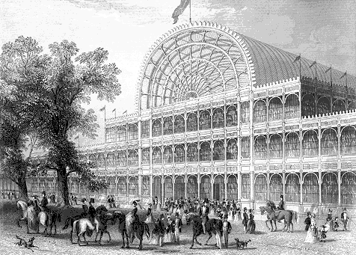
Эти события послужили развитию научной мысли в Англии. Было основано Научное Королевское Общество, которое стал важным научным центром.

Slide 8
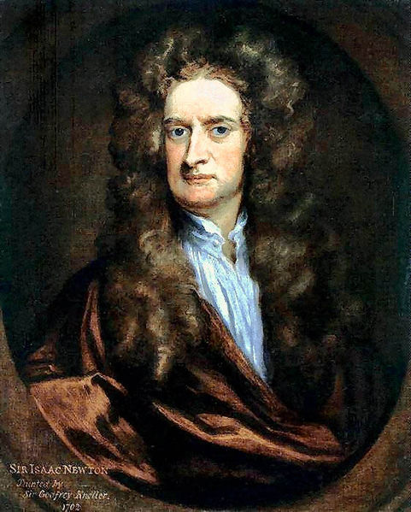
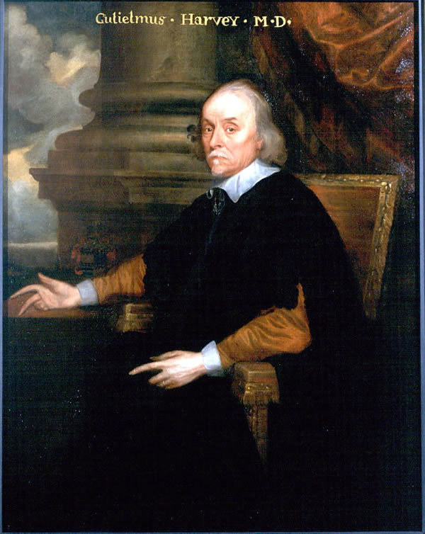
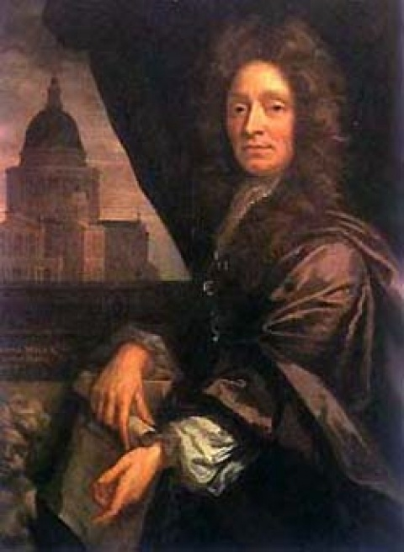
Isaac Newton
William Harvey
Sir Christopher Wren

Slide 9

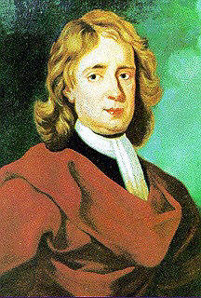
Исаак Ньютон был одним из самых великих ученых в мире. Он проводил исследование в области математики, физики, астрономии и многих других областей.

Slide 10
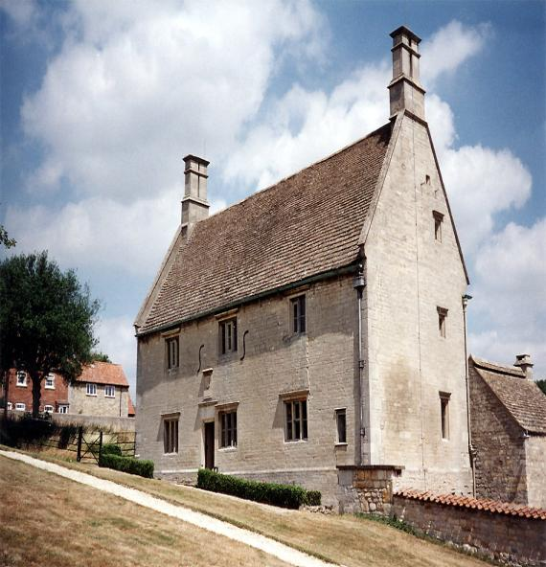
Ньютон родился 25 декабря 1642 года ( по новому стилю 4 января 1643 года). Его отец был богатым фермером. За три месяца до рождения Исаака отец умер. Мать вышла второй раз замуж , когда мальчику было 3 года. С этого времени Исаак Ньютон воспитывался у бабушки.

Slide 11
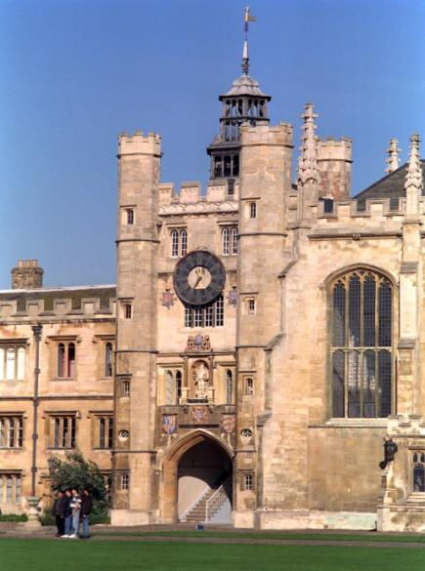
5 июня 1661 года в возрасте 17 лет он поступает в колледж Святой Троицы при Кембриджском университете в качестве субсайзера ( так назывались бедные студенты, выполнявшие для заработка обязанности слуг в колледже), а спустя год он открыл бином Ньютона.

Slide 12
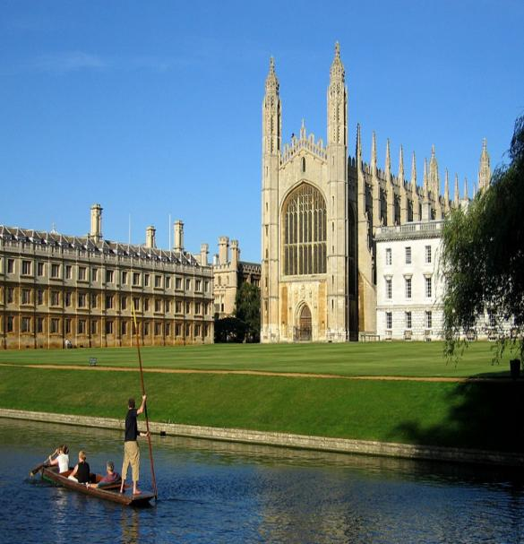
Здесь в Кембридже он сделал много своих научных открытий, и стал профессором в 27 лет.

Slide 13
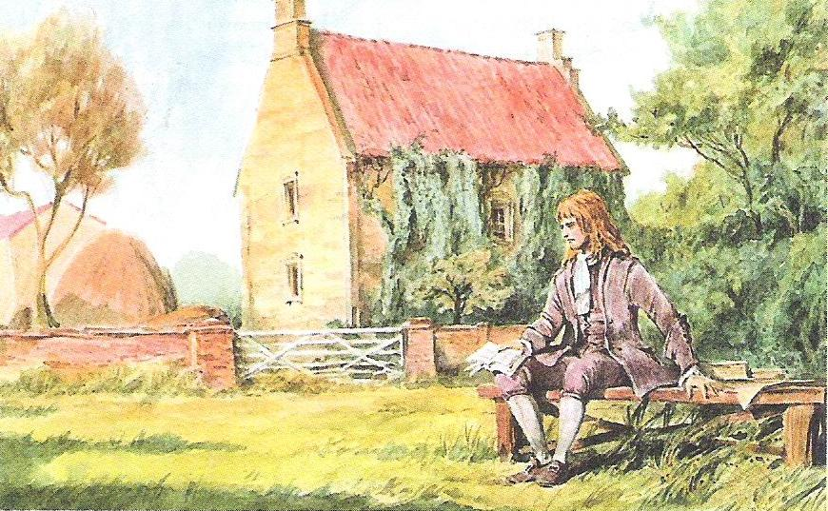
Он стал всемирно известным ,когда открыл закон всемирного тяготения. Согласно легенде это произошло тогда, когда Ньютон увидел падающее яблоко с дерева.

Slide 14
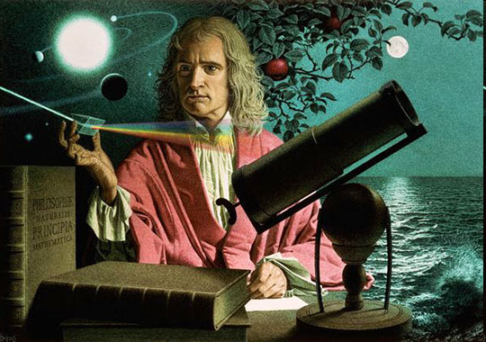
Ньютон был астрономом, который изучил Землю, планеты и звезды. Согласно его теории тяжести яблоко потянулось на поверхность Земли точно так же, как Земля тянется к солнцу. Он доказывал, что планеты перемещаются вокруг Солнца в эллипсах.

Slide 15
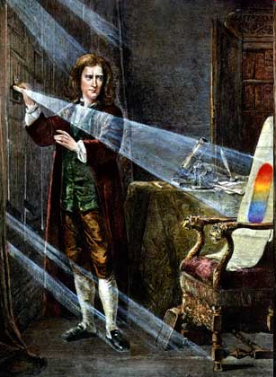
Он также провел эксперименты со светом и узнал, что нормальный свет составлен из многих цветов. Он использовал призмы, чтобы разбить свет в радугу цветов. Ньютон изобрел новый вид телескопа, в котором использовал линзы. Это позволило объектам выглядеть больше.

Slide 16
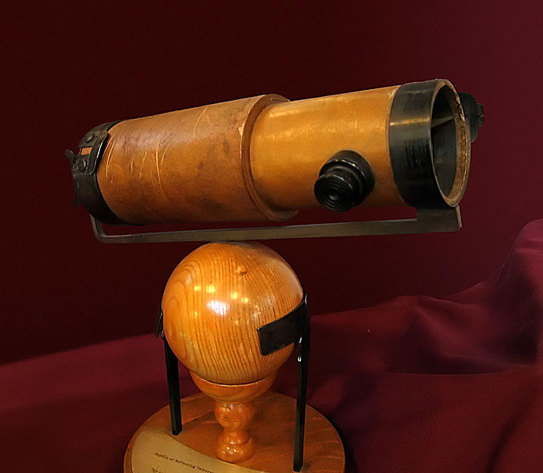

Slide 17
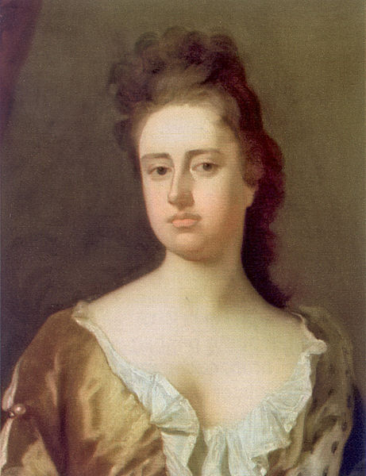
Им гордилась вся Европа. Королева Англии Анна произвела Ньютона в рыцари в 1705 году за его научные открытия.

Slide 18
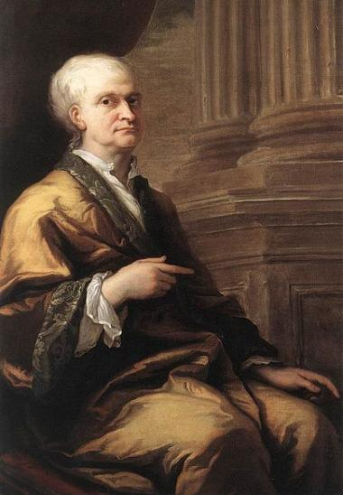
Исаак Ньютон никогда не был женат. Свои последние дни он провёл недалеко от Винчестера. Умер учёный в ночь с 20 на 21 марта в 1727 году и был похоронен в Вестминстерском Аббатстве.

Slide 19
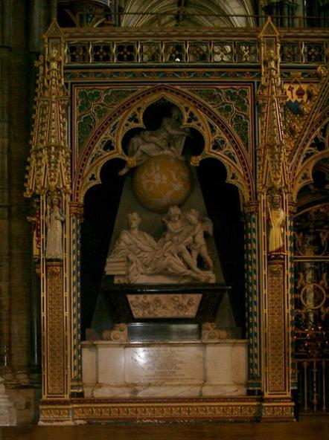
На могиле Ньютона написаны слова:« Пусть смертные радуются, что существовало такое украшение человеческого рода».
Учёные мира считают Исаака Ньютона величайшим гением человечества.

Slide 20

Джайлс Фарнаби была популярным композитором музыки игры на клавесине времён Исаака Ньютона. Ньютон интересовался не только наукой, он любил музыку, поэзию . И может быть на концертах он также слушал музыку Джайлс Фарнаби .

Slide 21

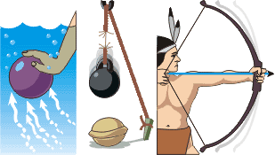
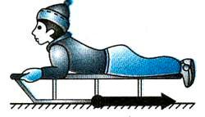
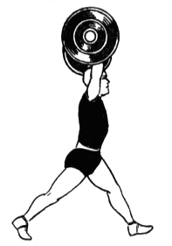
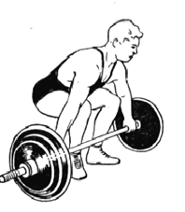
Как можно изменить скорость тела?
Скорость тела изменяется,
если на него
действуют
другие тела!!!

Slide 22
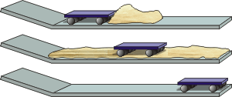
Как зависит изменение скорости тела от величины действия другого тела?
Чем меньше действие другого тела, тем дольше сохраняется скорость движения и тем ближе движение к равномерному!!!

Slide 23
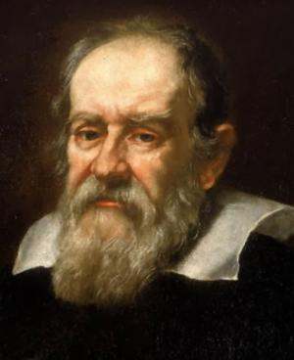
Как будет двигаться тело, если на него не будут действовать другие тела?
Экспериментально установлено:
Если на тело не действуют другие тела,
то оно находится или в покое,
или движется прямолинейно и равномерно
относительно Земли.
Явление сохранения
скорости тела
при отсутствии действия
на него других тел
называют инерцией
Галилео Галилей
(1564 – 1642)

Slide 24
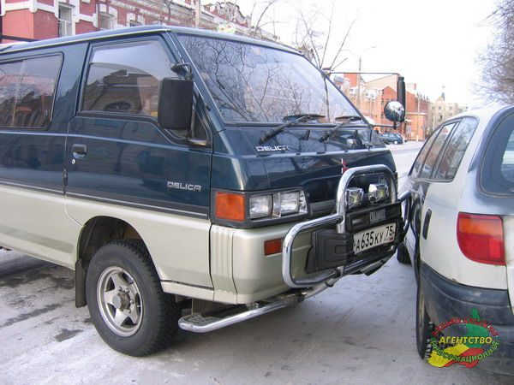
1. Водитель микроавтобуса, увидев стоящий на дороге автомобиль, нажал на тормоза, но не избежал столкновения. Объясните, почему?

Slide 25
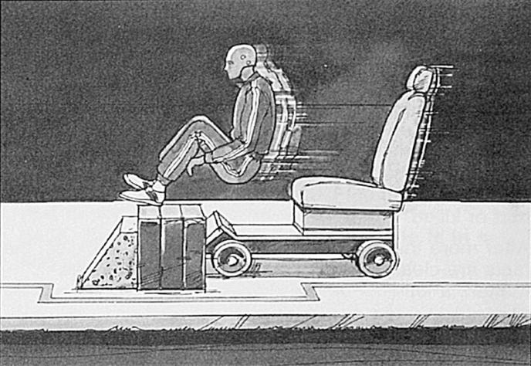
2. Объясните назначение ремней безопасности в автомобиле.

Slide 26
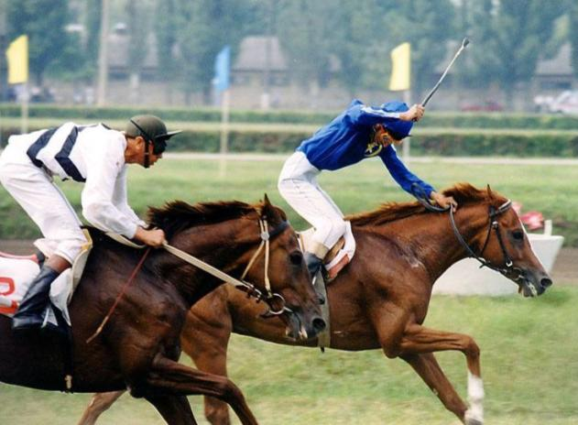
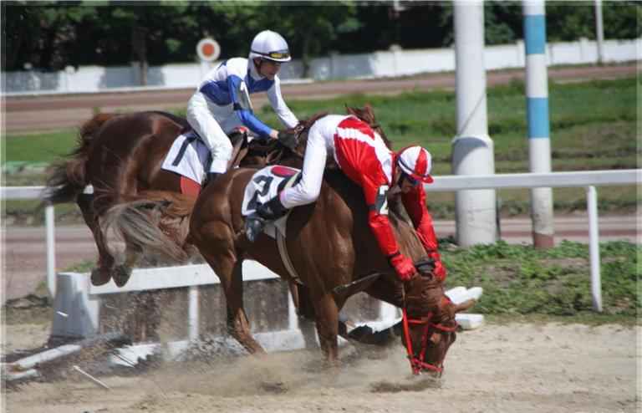
3. Что произойдёт с наездником, если лошадь, прыгая через препятствие, споткнётся?

Slide 27
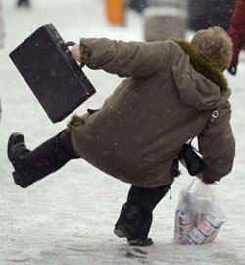
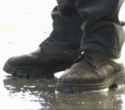
4. Что произойдёт, если человек сойдёт с асфальта на скользкий лёд?

Slide 28
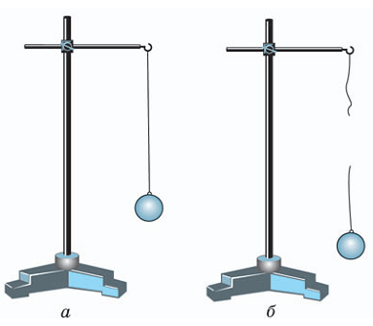
Первый закон НЬЮТОНА
Существуют такие системы отсчета, относительно которых поступательно движущееся тело сохраняет свою скорость постоянной,
если на него не действуют другие тела
или действия других тел компенсируется

Slide 29
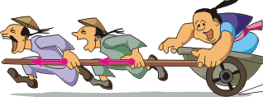
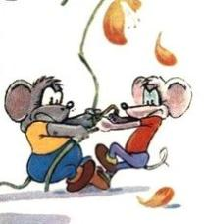
СИЛА
Сила является причиной ускорения
Сила характеризуется:
- точкой приложения
- направлением
N
- модулем силы
Равнодействующая сила

Slide 30
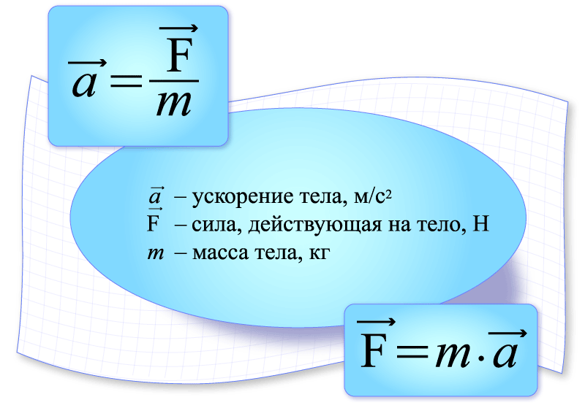
Второй закон Ньютона
Ускорение, которое получает тело под действием силы, прямо пропорционально данной силе и обратно пропорционально массе тела, на которое действует данная сила

Slide 31
Особенности второго закона Ньютона
Для любых сил в природе
F – причина а
F – определяет а
Вектор а сонаправлен F
Если на тело действует несколько сил, то берется равнодействующая, которая по
II закону Ньютона R= ma
5. Если R=0, то а=0

Slide 32
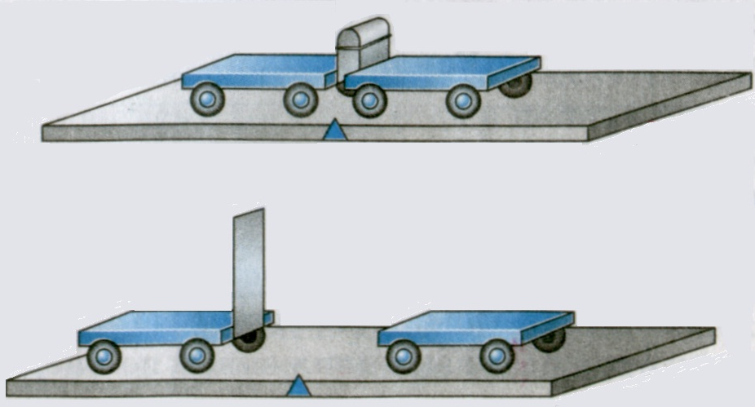

Slide 33


1 2
1 2
Тележки приобрели одинаковую скорость. Массы тележек одинаковые.

Slide 34
1 2
1 2
Правая тележка после взаимодействия приобрела меньшую скорость.
У нее больше масса, более инертна.

Slide 35
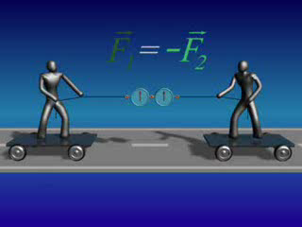
Третий закон Ньютона
Тела действуют друг на друга с силами равными по величине и противоположными по направлению.

Slide 36
Особенности третьего закона Ньютона
- для пары сил
- только при взаимодействии
- одной природы
- не уравновешиваются
- для сил любой природы

Slide 37
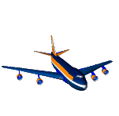
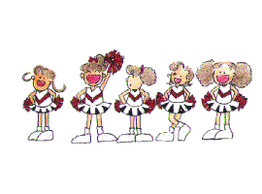
ФИЗКУЛЬТМИНУТКА

Slide 38
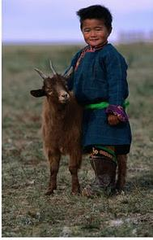
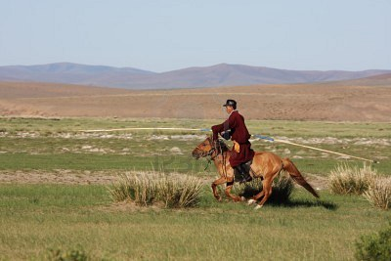
Монгольская сказка
“Мудрый малыш”.
Почему “седок полетел на землю”?

Slide 39
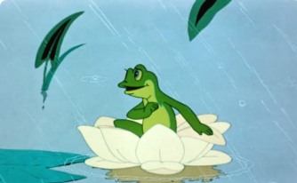
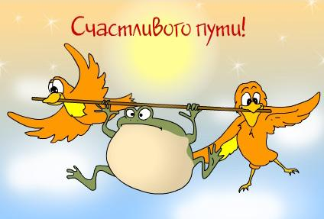
В.М.Гарин.
Лягушка-путешественница.
Почему лягушка упала на землю не на то место, над которым она начала падать?

Slide 40
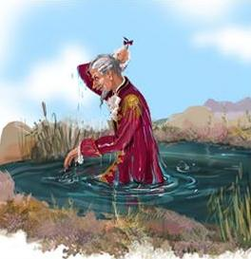
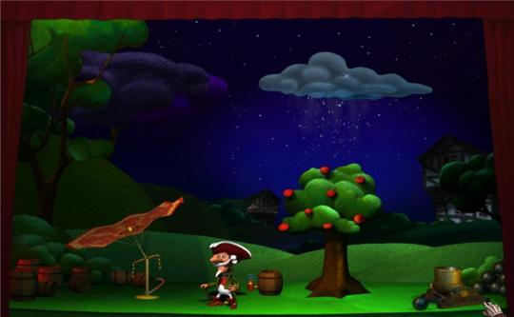
Э. Распе.
Приключения барона Мюнхгаузена.
Обоснуйте невозможность этого.

Slide 41
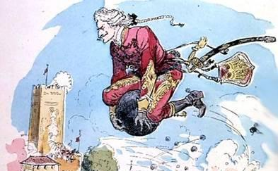

Реши задачу!
“
С каким ускорением вылетело ядро из пушки, если масса ядра 20 кг, а сила, подействовавшая на ядро, равна 300 Н.?

Slide 42
Решение
а= F/m = 300 Н/20 кг=15 м/с²

Slide 43
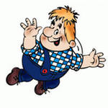
Реши задачу!
В чью сторону сдвинется пылесос?
Чему равна равнодействующая сил Малыша и Карлсона?

Slide 44
Решение
R=F1-F2=30H-28H=2H,
в сторону Карлсона

Slide 45


Реши задачу!
Посмотрите на рисунок.
Какую басню проиллюстрировали физики?

Slide 46

«Сделал, что мог, пусть другие сделают лучше»

